Slide 1
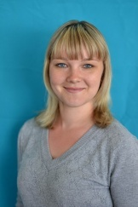
Четаевой Марины Александровны воспитателя
МБДОУ «Детский сад комбинированного вида «ЗОЛУШКА» пгт. Чамзинка
Чамзинского муниципального района РМ
Министерство образования РМ
ПОРТФОЛИО
Дата рождения: 25 мая 1988 года
Образование: высшее, Мордовский Государственный Педагогический институт имени М. Е. Евсевьева
Диплом: 101305 0457022
Стаж педагогической работы: 4 года
Общий трудовой стаж: 6 лет

Slide 2
Портфолио воспитателя
Четаевой Марины Александровны
http://a2b2.ru/methods/27837_portfolio_chetaevoy_mariny_aleksandrovny

Slide 3
Инновационный педагогический опыт на тему:«Использование дидактических игр при формировании элементарных математических представлений у дошкольников»
http://a2b2.ru/methods/27624_innovatsionnyy_pedagogicheskiy_opyt_na_temu_ispolzovanie_didakticheskikh_igr_pri_formirovanii_elementarnykh_matematicheskikh_predstavleniy_u_doshkolnikov

Slide 4
Видеозапись открытого интегрированного занятия по ФЭМП на тему: «Путешествие по сказке»
http://www.maam.ru/detskijsad/videozapis-integrirovanogo-otkrytogo-zanjatija-po-matematike-na-temu-puteshestvie-po-skazke.html

Slide 5
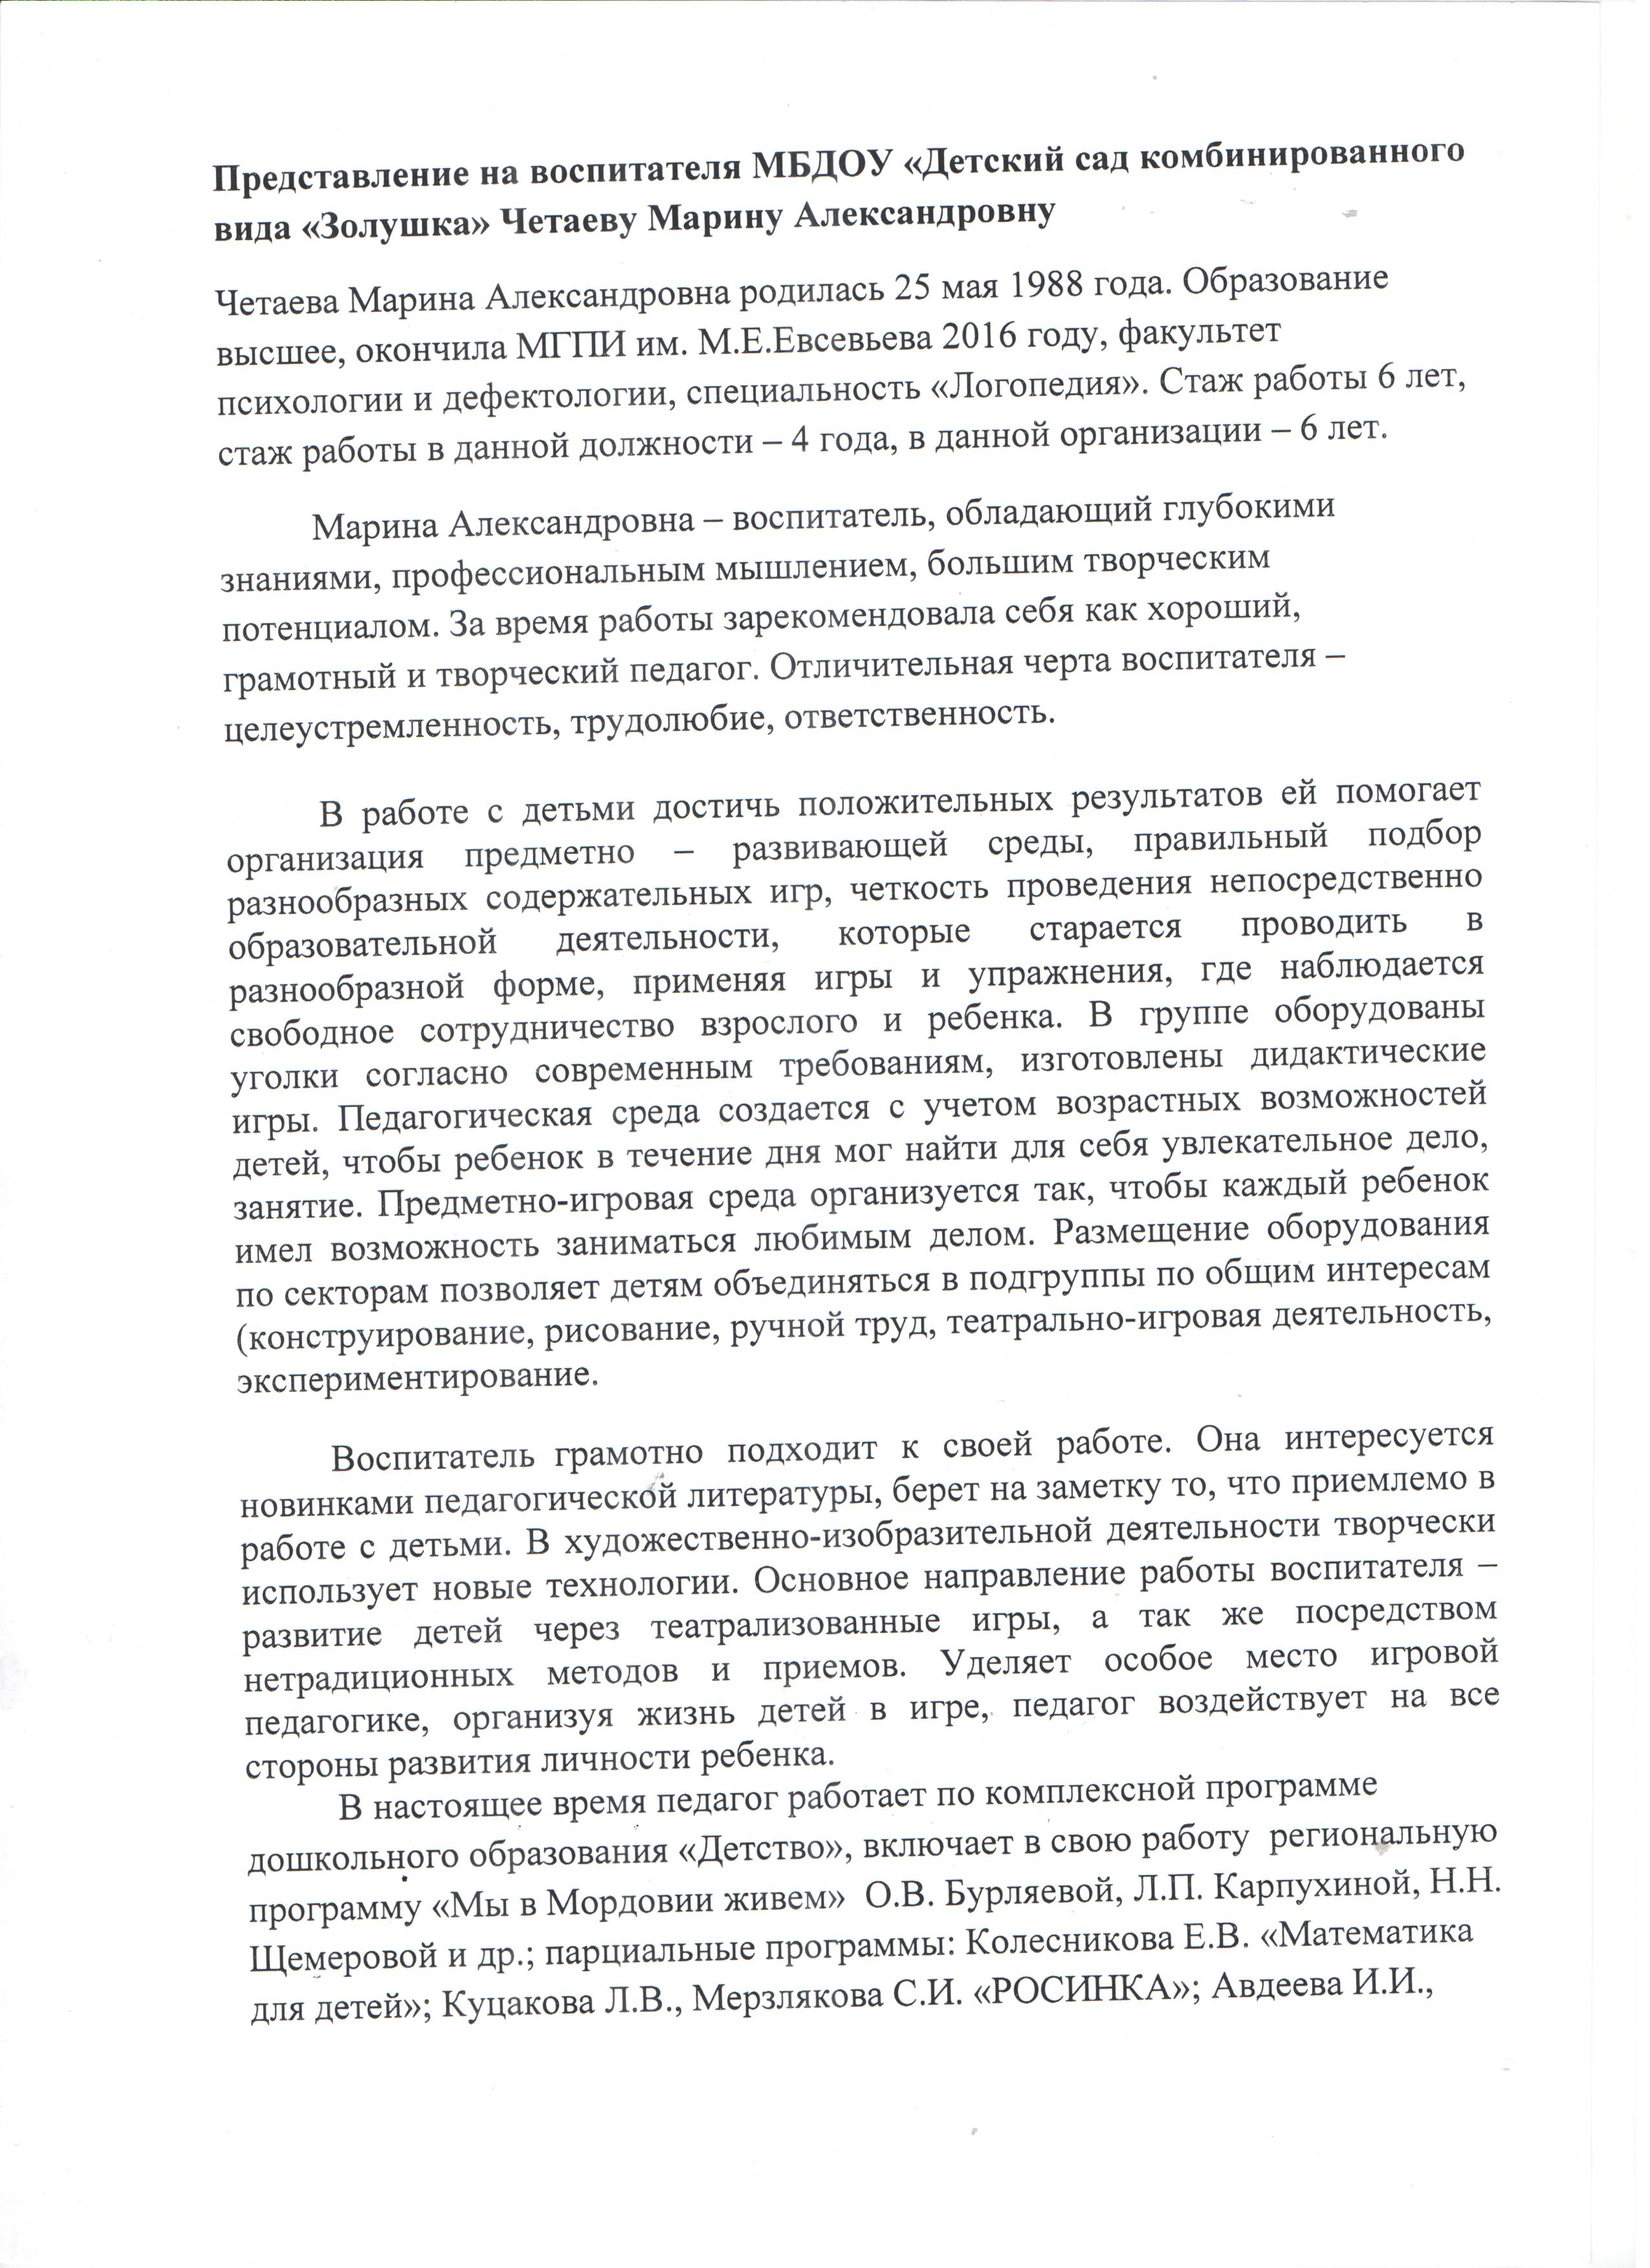

Slide 6
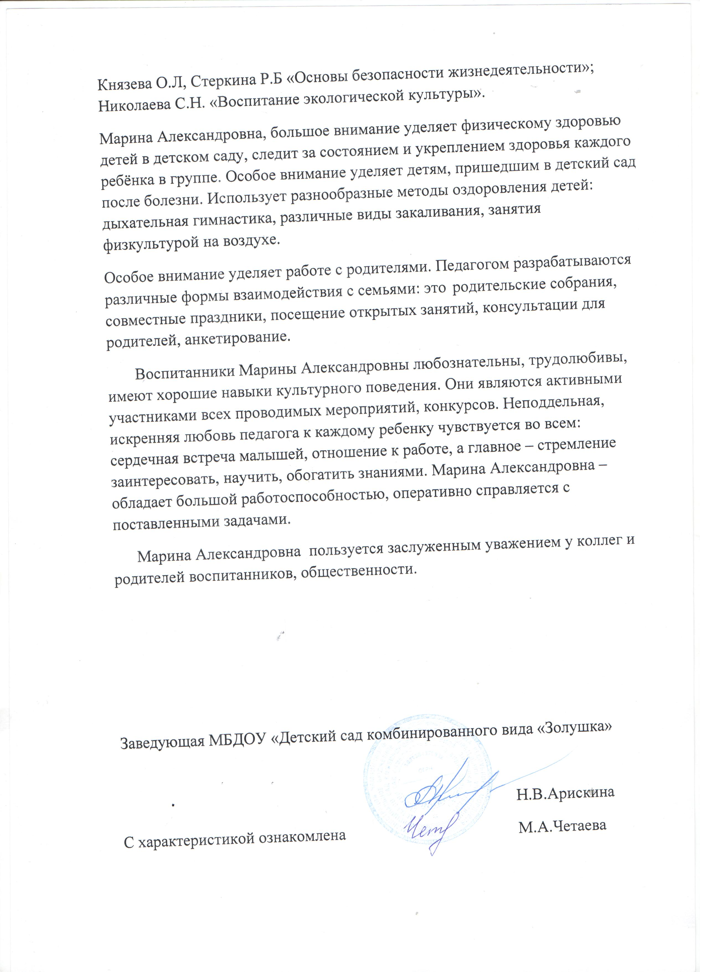

Slide 7
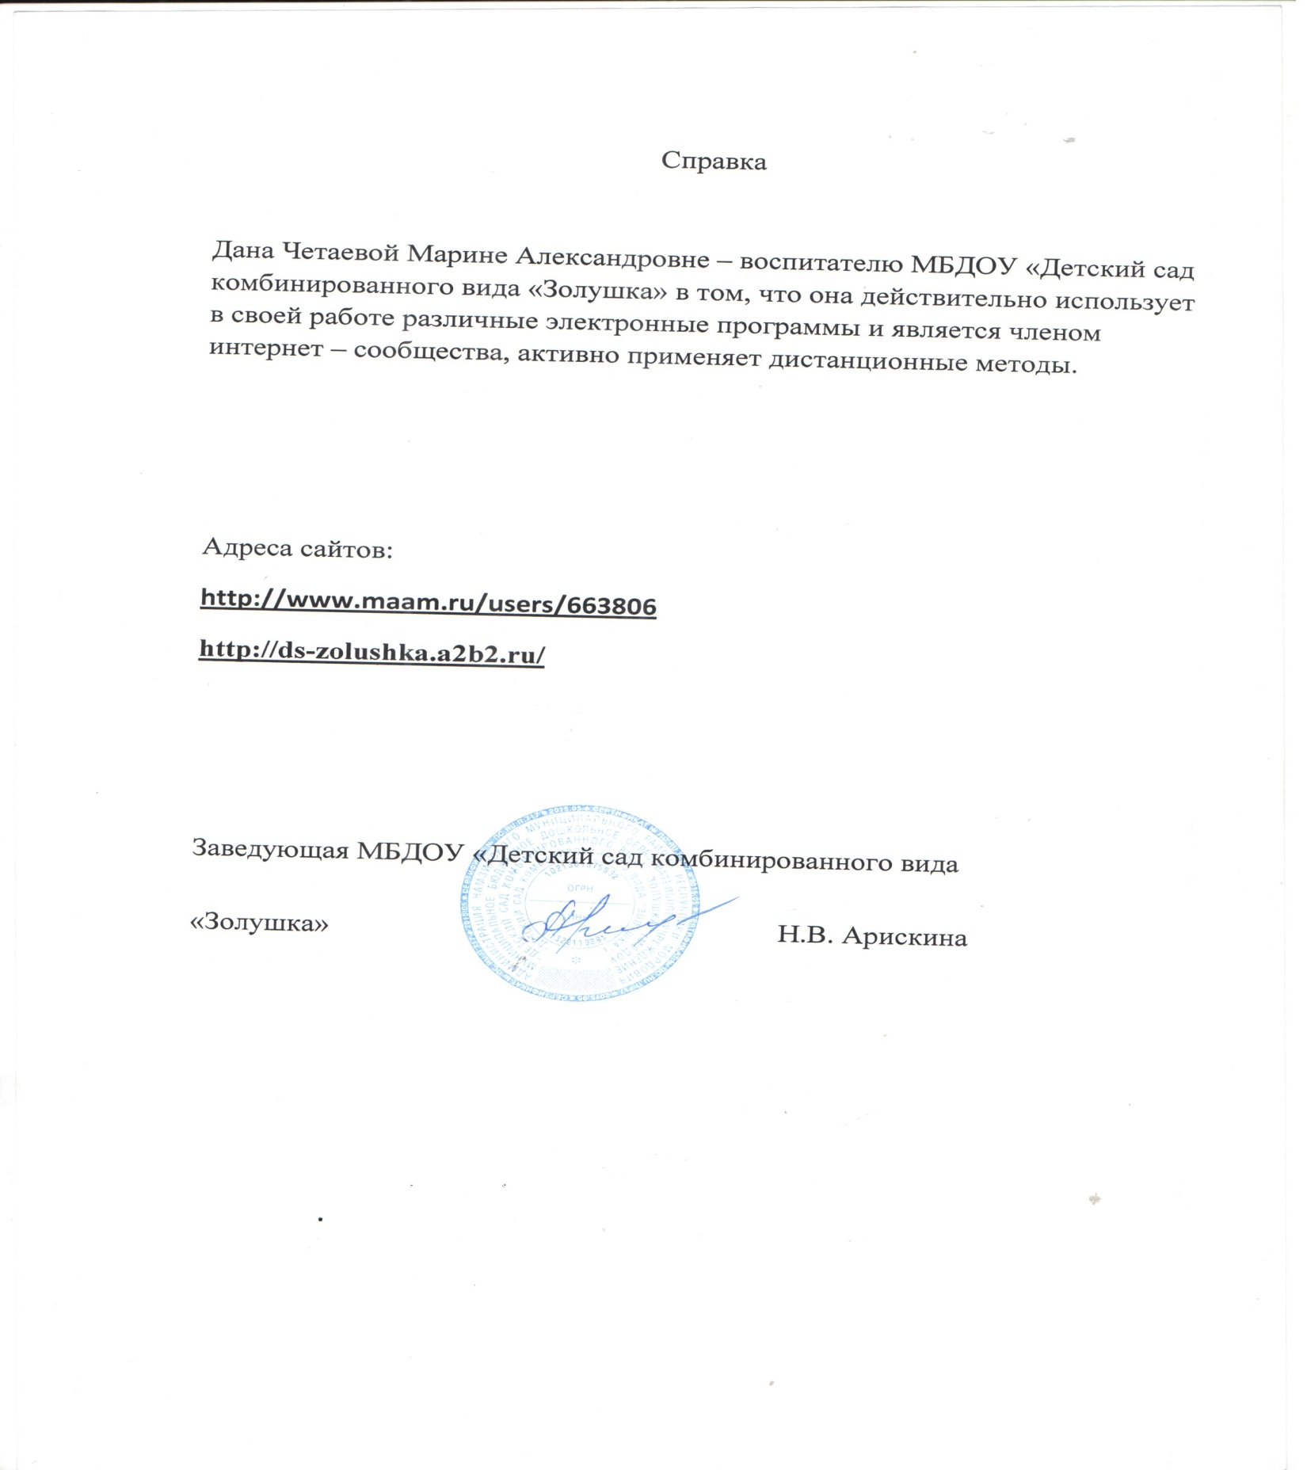
1. Применение информационно-коммуникационных технологий

Slide 8


Slide 9
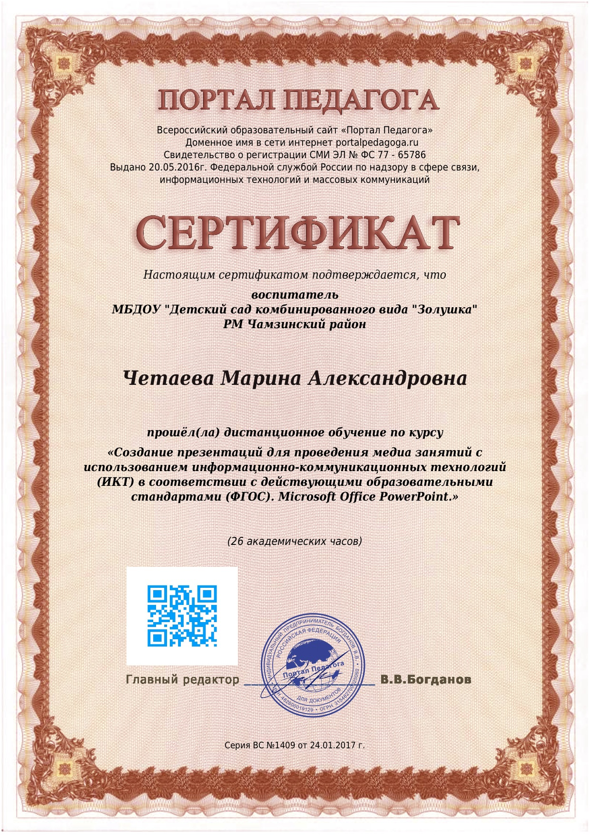

Slide 10
2. Участие в инновационной (экспериментальной) деятельности

Slide 11
3. Наличие публикаций ,включая интернет -публикации
№ | Название статьи | Уровень | Дата публикации | Место публикации
1. | Инновационный опыт на тему: «Использование дидактических игр при формировании элементарных математических представлений» | Всероссийский | 08.12. 2016г. | http://a2b2.ru/methods/27624_innovatsionnyy_pedagogicheskiy_opyt_na_temu_ispolzovanie_didakticheskikh_igr_pri_formirovanii_elementarnykh_matematicheskikh_predstavleniy_u_doshkolnikov
2. 3. 4. | Консультация для воспитателей на тему: «Какие условия мы создали в группе для психологического комфорта и всестороннего развития детей» Электронное портфолио Консультация для воспитателей на тему: «Воспитание у детей бережного отношения к своему здоровью, формирование представления о полезном и вредном для здоровья» | Всероссийский Всероссийский Муниципальный | 08.12.2016г. 12.12.2016г. 08.12.2016г. | http://a2b2.ru/methods/27626_soobshchenie_k_pedsovetu_tema_kakie_usloviya_my_sozdali_v_gruppe_dlya_psikhologicheskogo_komforta_i_vsestoronnego_razvitiya_detey_vospitatel_chetaeva_ma http://a2b2.ru/methods/27837_portfolio_chetaevoy_mariny_aleksandrovny http://a2b2.ru/methods/27625_soobshchenie_k_pedsovetu_na_temu_vospitanie_u_detey_berezhnogo_otnosheniya_k_svoemu_zdorovyu_formirovanie_predstavleniya_o_poleznom_i_vrednom_dlya_zdorovya_vospitatel_chetaeva_ma

Slide 12
№ | Название статьи | Уровень | Дата публикации | Место публикации
5. | Конспект открытого интегрированного занятие по ФЭМП на тему: «Путешествие по сказке» | Международный | 03.12. 2016г. | http://www.maam.ru/detskijsad/otkrytoe-integrirovanoe-zanjatie-po-fyemp.html
6. 7. 8. | Проект по математическому развитию «Мир геометрических фигур». Конспект театрализованной игры: «Тили-Бом» для детей 3-4 лет. Видеозапись открытого интегрированного занятия по ФЭМП на тему: «Путешествие по сказке» | Муниципальный Муниципальный Международный | 08.12.2016г. 29.10.16г. 25.12.2016г. | http://a2b2.ru/methods/27623_proekt_po_matematicheskomu_razvitiyu_v_mladshey_gruppe_mir_geometricheskikh_figur http://a2b2.ru/methods/25588_teatralizovannaya_igra_tili_bom http://www.maam.ru/detskijsad/videozapis-integrirovanogo-otkrytogo-zanjatija-po-matematike-na-temu-puteshestvie-po-skazke.html

Slide 13


Slide 14


Slide 15


Slide 16
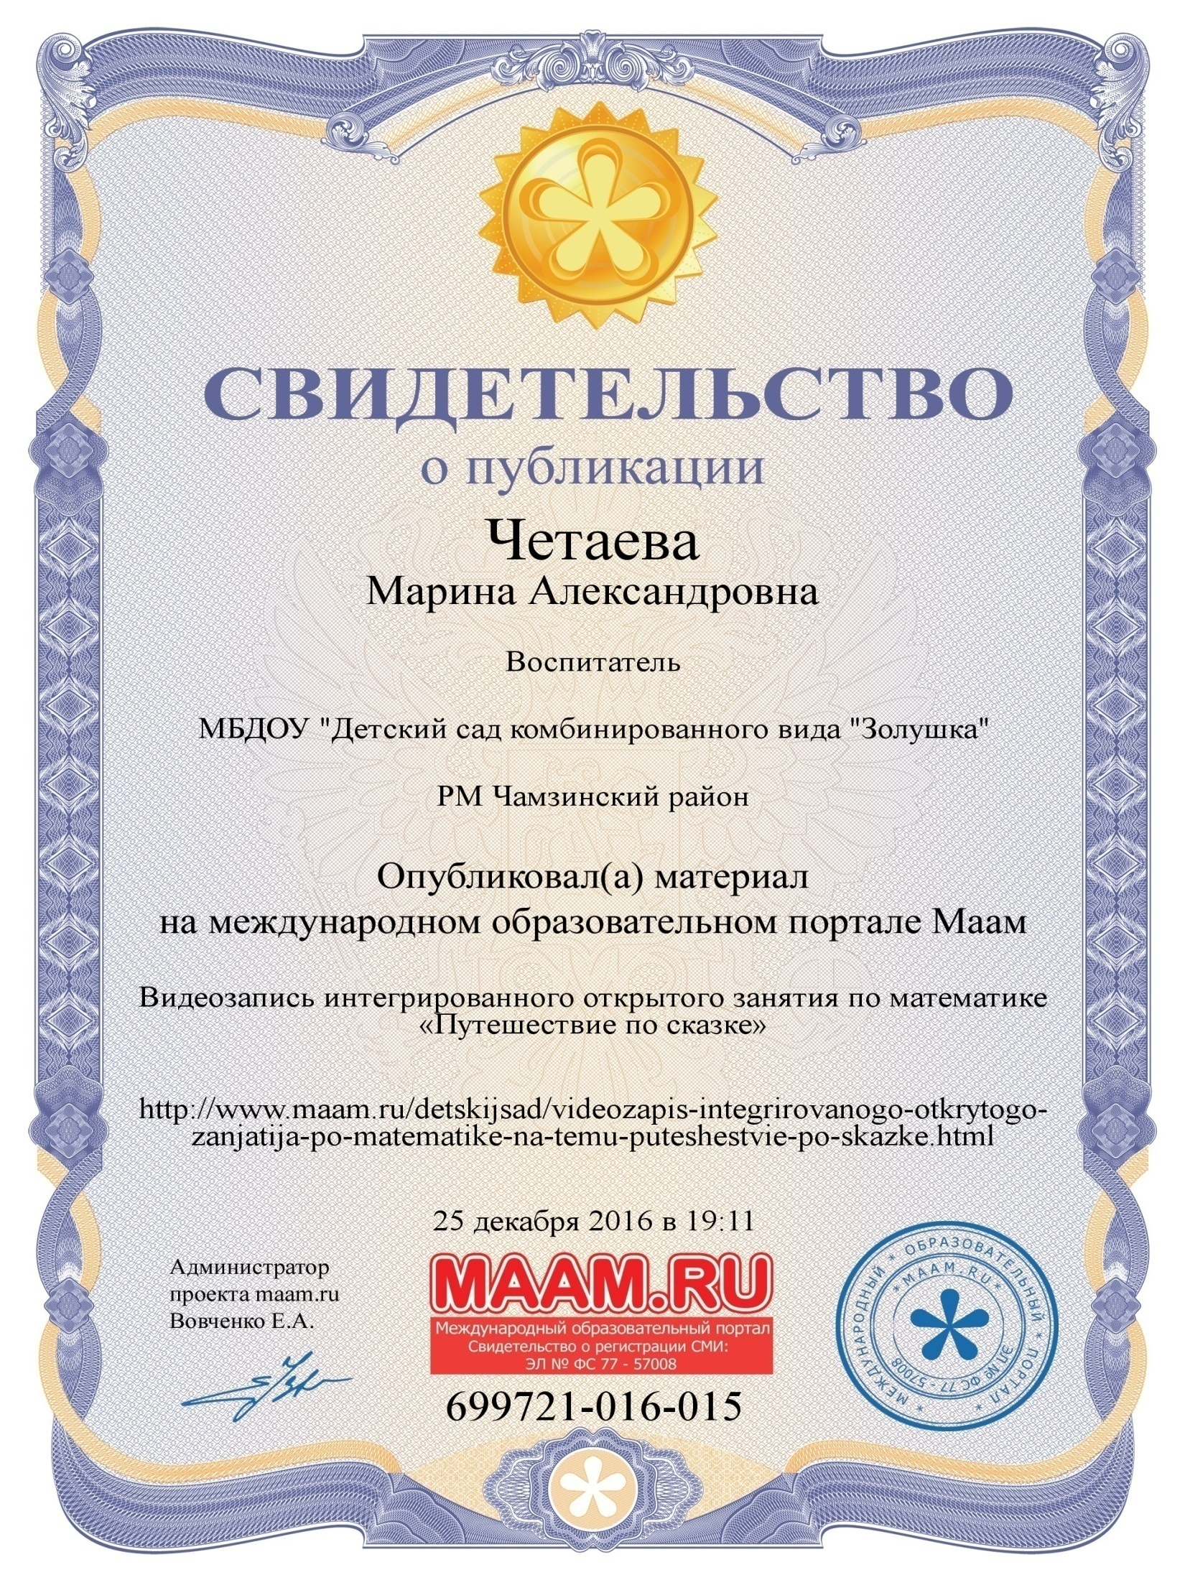

Slide 17


Slide 18

4. Результаты участия воспитанников в: конкурсах, выставках, турнирах, соревнованиях, акциях, фестивалях.

Slide 20


Slide 21
5.Наличие авторских программ, методических пособий

Slide 22
6.Выступление на научно-практических конференциях, педагогических чтениях, семинарах, секциях, методических объединениях.
№ | Дата | Место | Тема | Название мероприятия
1. 2. | Май 2016 Сентябрь 2016 | Мордовский государтвенный педагогический институт им. М.Е.Евсевьева Всероссийское образовательно-просветительское издание «Альманах Педагога». | «Учить творчеству» «Какие условия мы создали в группе для психологического комфорта и всестороннего развития детей» | VI Республиканский Семинар -Практикум Всероссийская консультация для педагогов.
3. | Декабрь 2016г. | МБДОУ « Детский сад комбинированного вида «Золушка» | «Воспитание у детей бережного отношения к своему здоровью, формирование представления о полезном и вредном для здоровья» | Педагогический совет

Slide 23
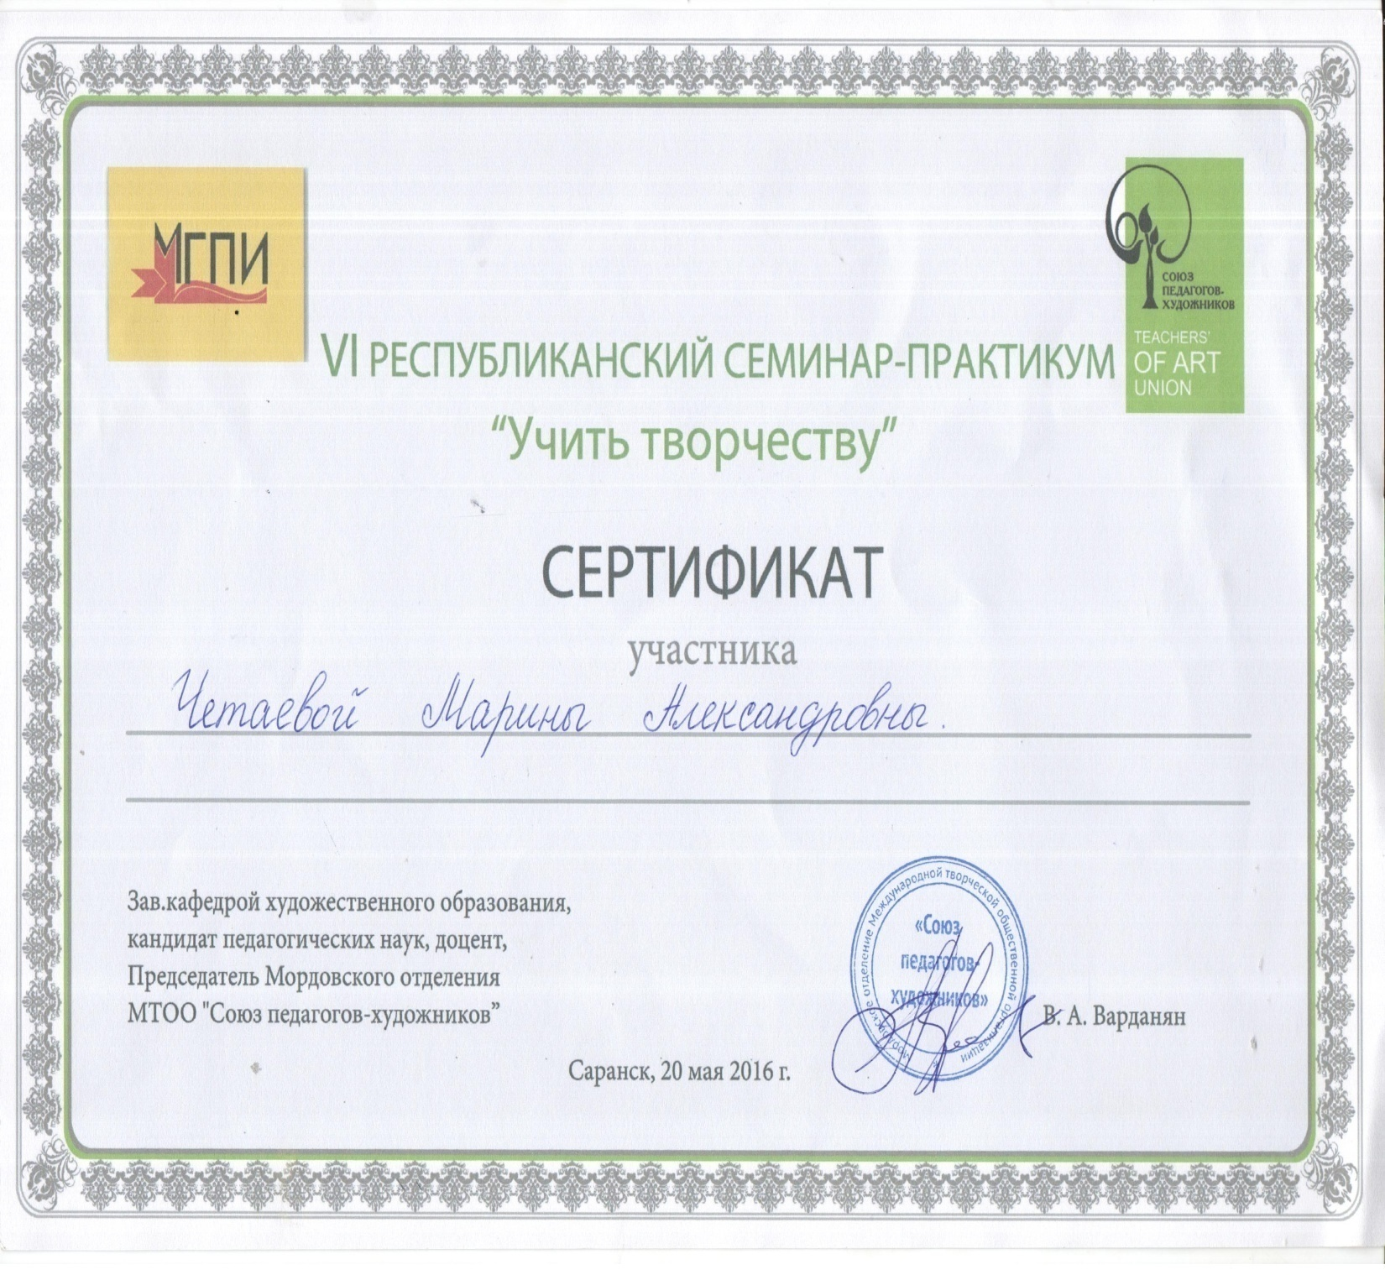

Slide 24
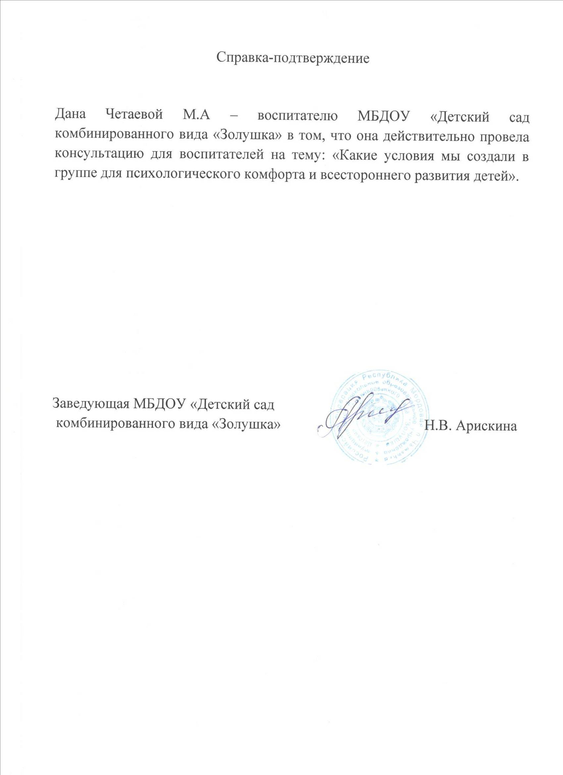

Slide 25
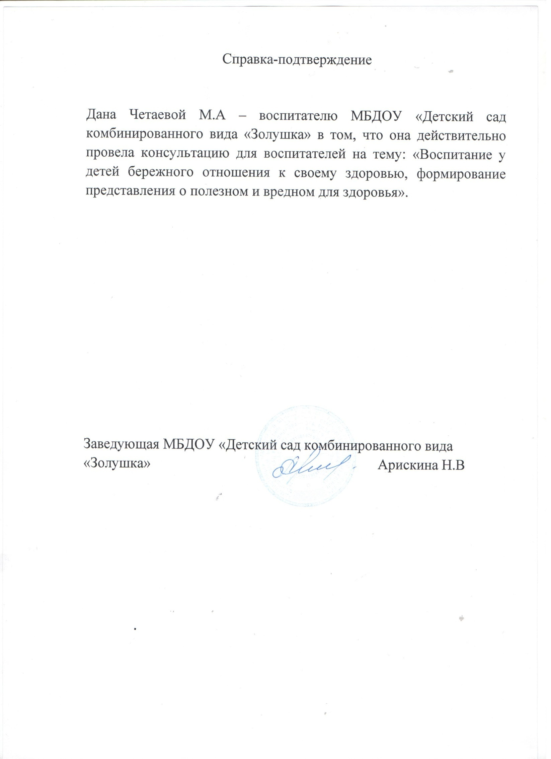

Slide 26
7. Проведение открытых занятий , мастер –классов, мероприятий
№п/п | Дата открытых занятий | Место открытых занятий | Уровень | Названия открытых занятий
1. | Декабрь 2016г. | МБДОУ « Детский сад комбинированного вида « Золушка» | Международный | Методическое объединение для воспитателей 2 младших групп на тему: «Путешествие по сказке »
2 3. | Ноябрь 2016г. | МБДОУ « Детский сад комбинированного вида « Золушка» | Образовательная организация | Театрализованная игра для детей второй младшей группы на тему: «Тили - бом»

Slide 27
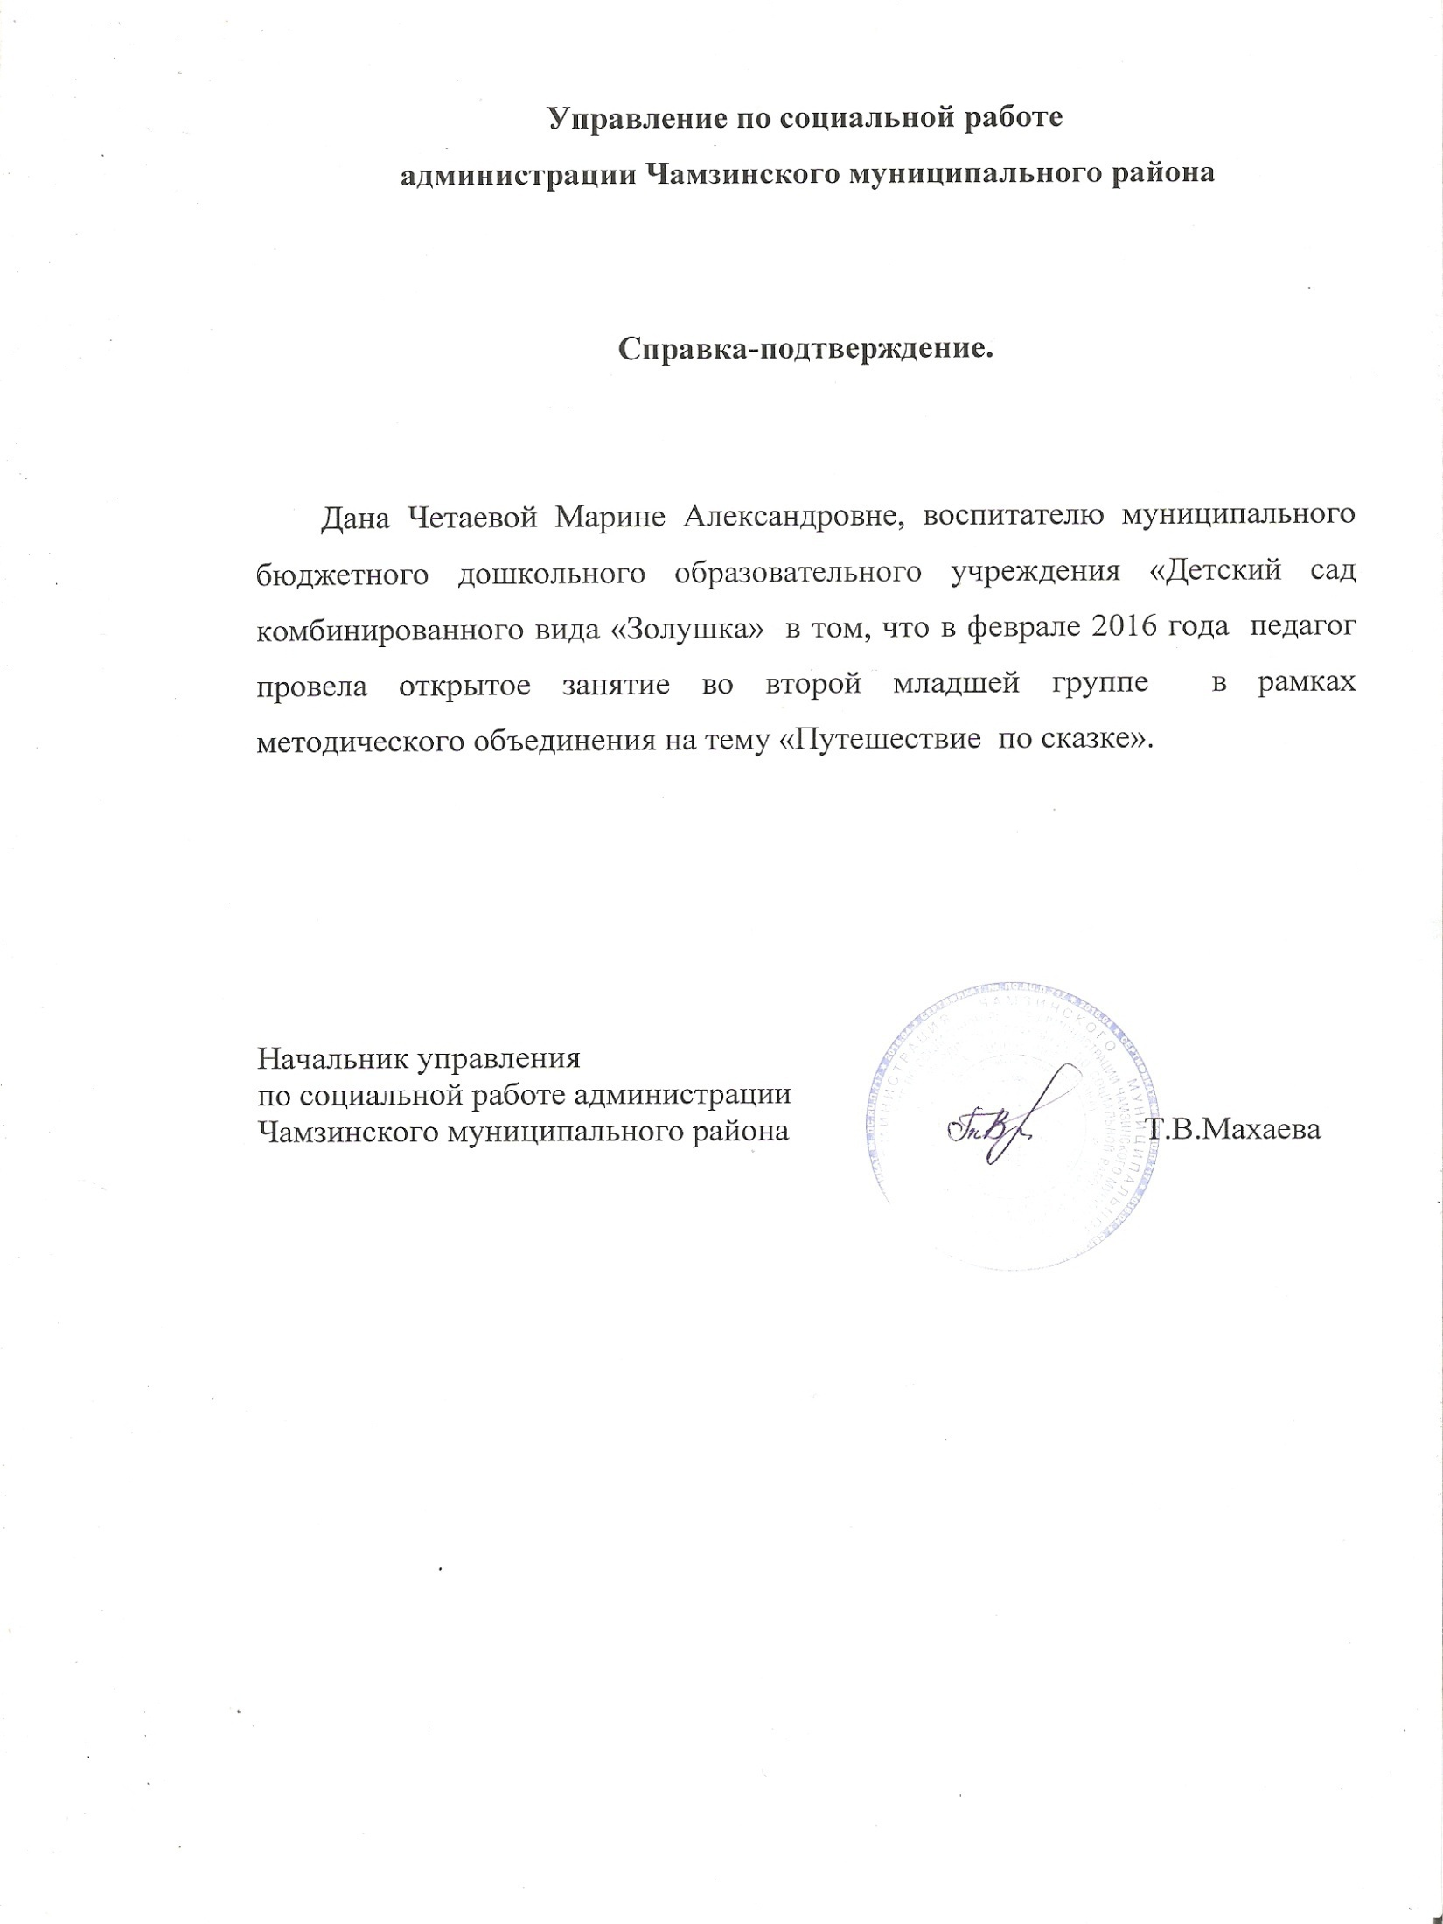

Slide 28
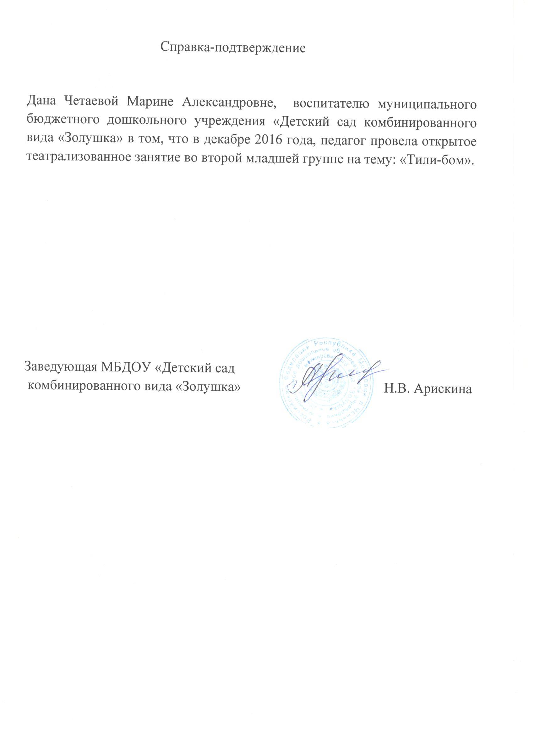

Slide 29
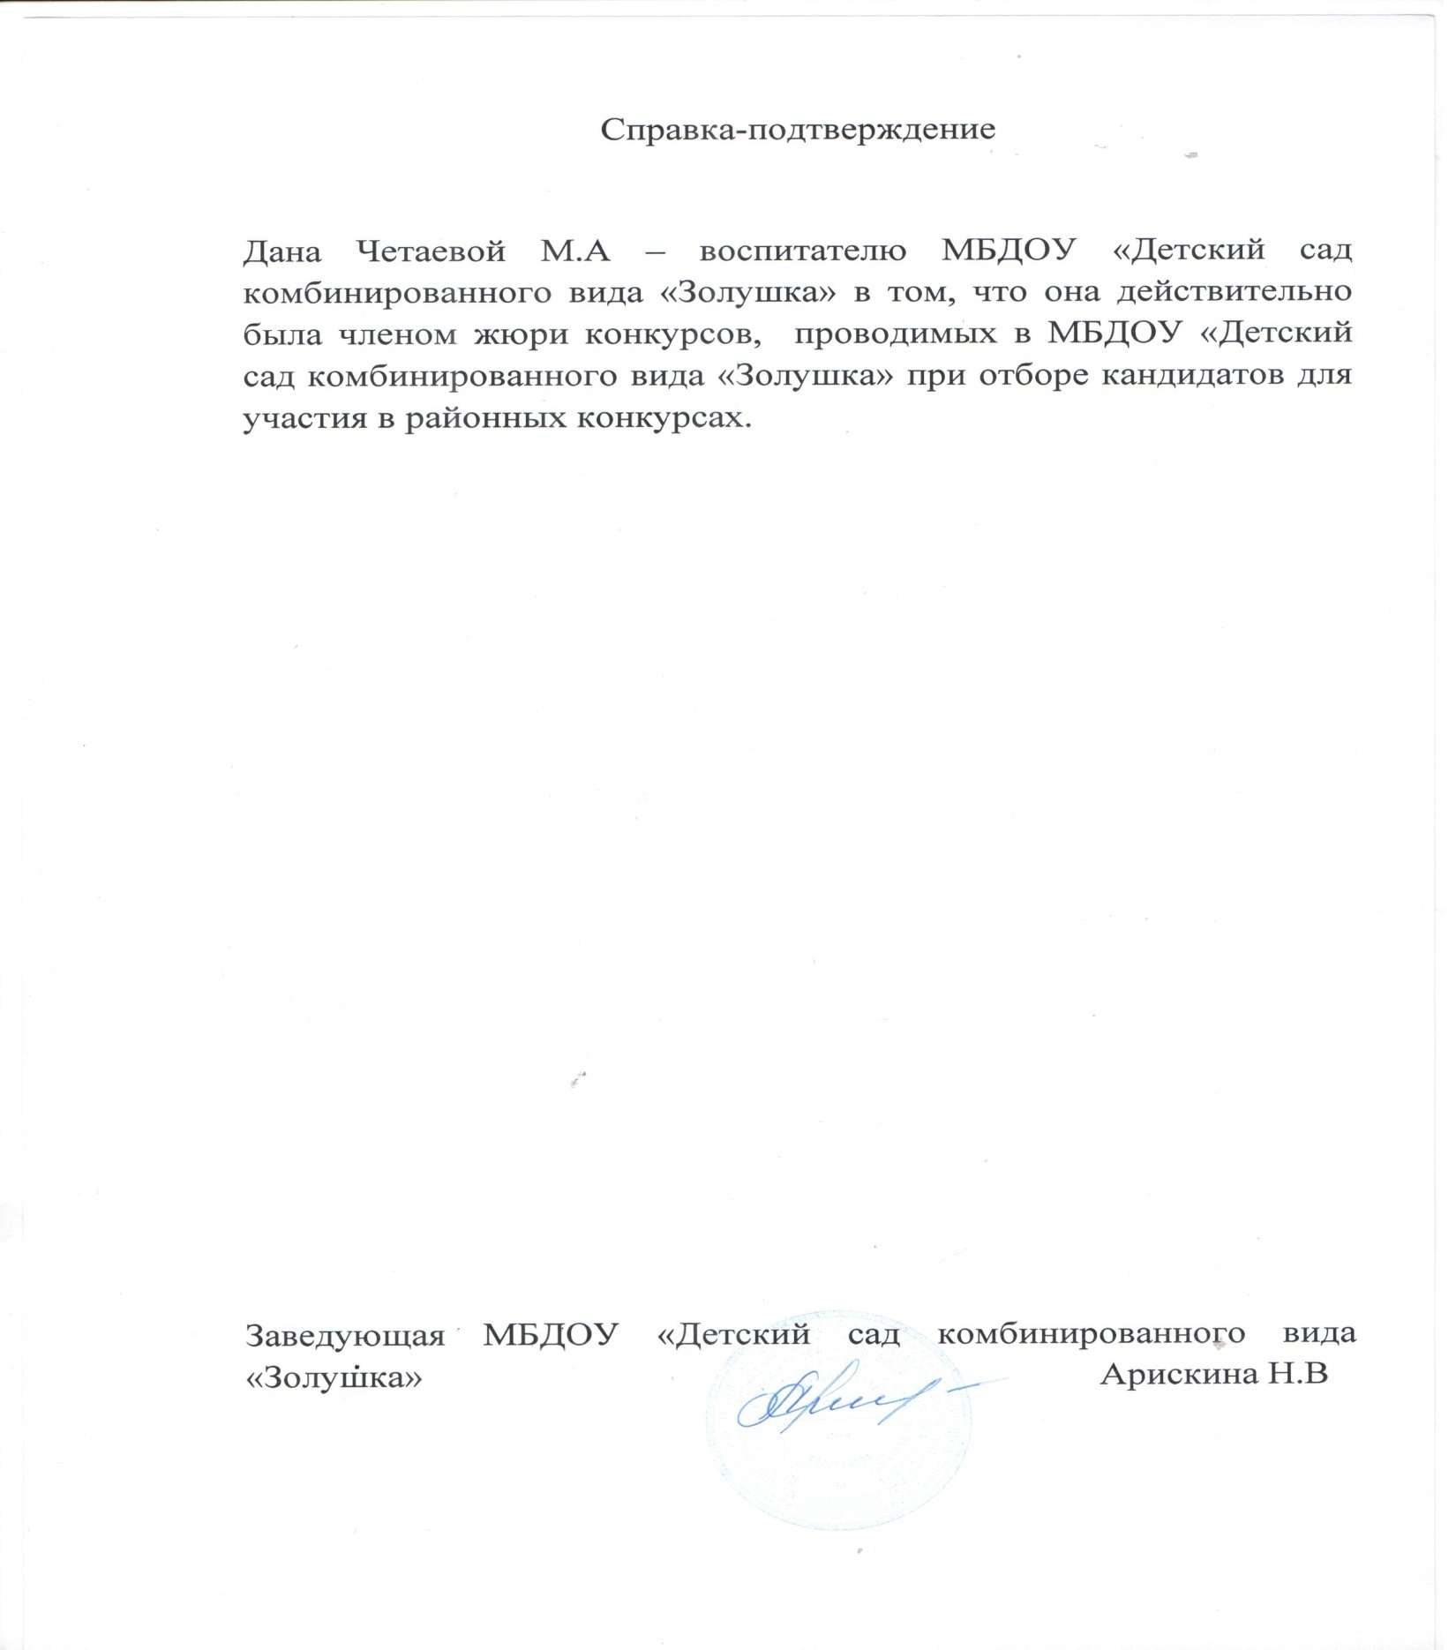
8.
Общественная активность педагога :участие в экспертных комиссиях, в жюри конкурсов, депутатская деятельность.

Slide 30
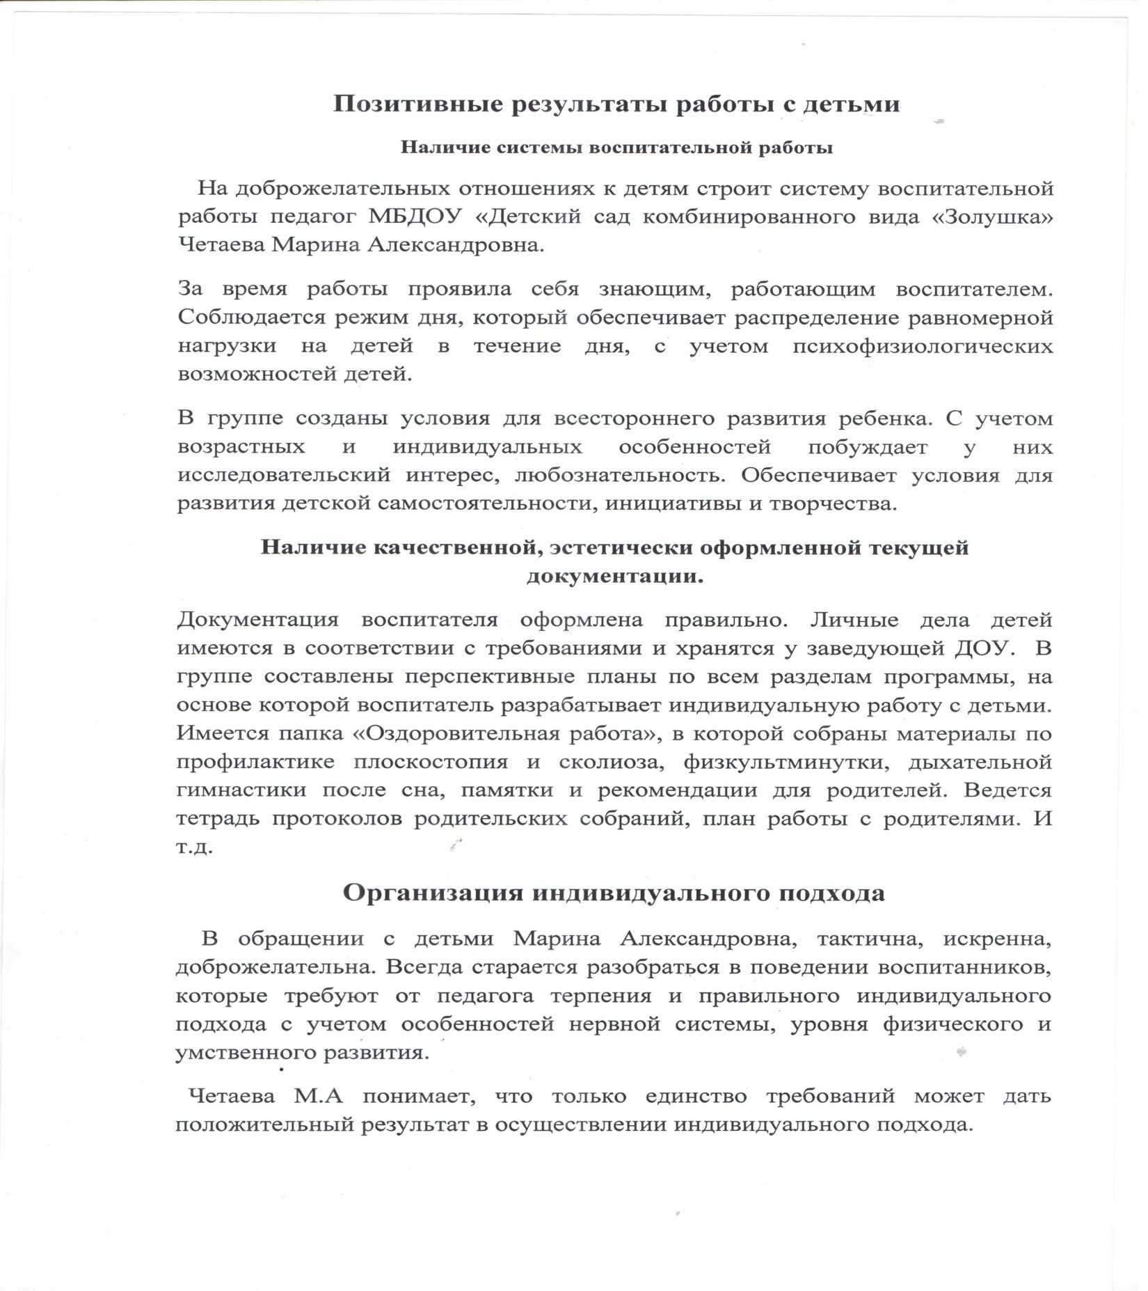
9.Позитивные результаты работы с воспитанниками: наличие системы воспитательной работы; наличие качественной; эстетически оформленной текущей документации; организация индивидуального подхода; снижение простудной заболеваемости воспитанников; отлаженная система взаимодействия с родителями; отсутствие жалоб и обращений родителей на неправомерные действия; духовно-нравственное воспитание и народные традиции.

Slide 31
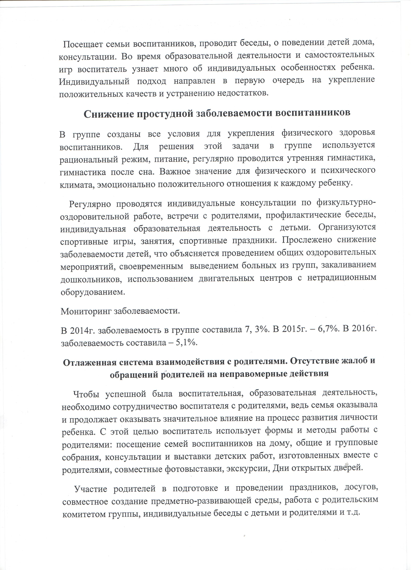

Slide 32
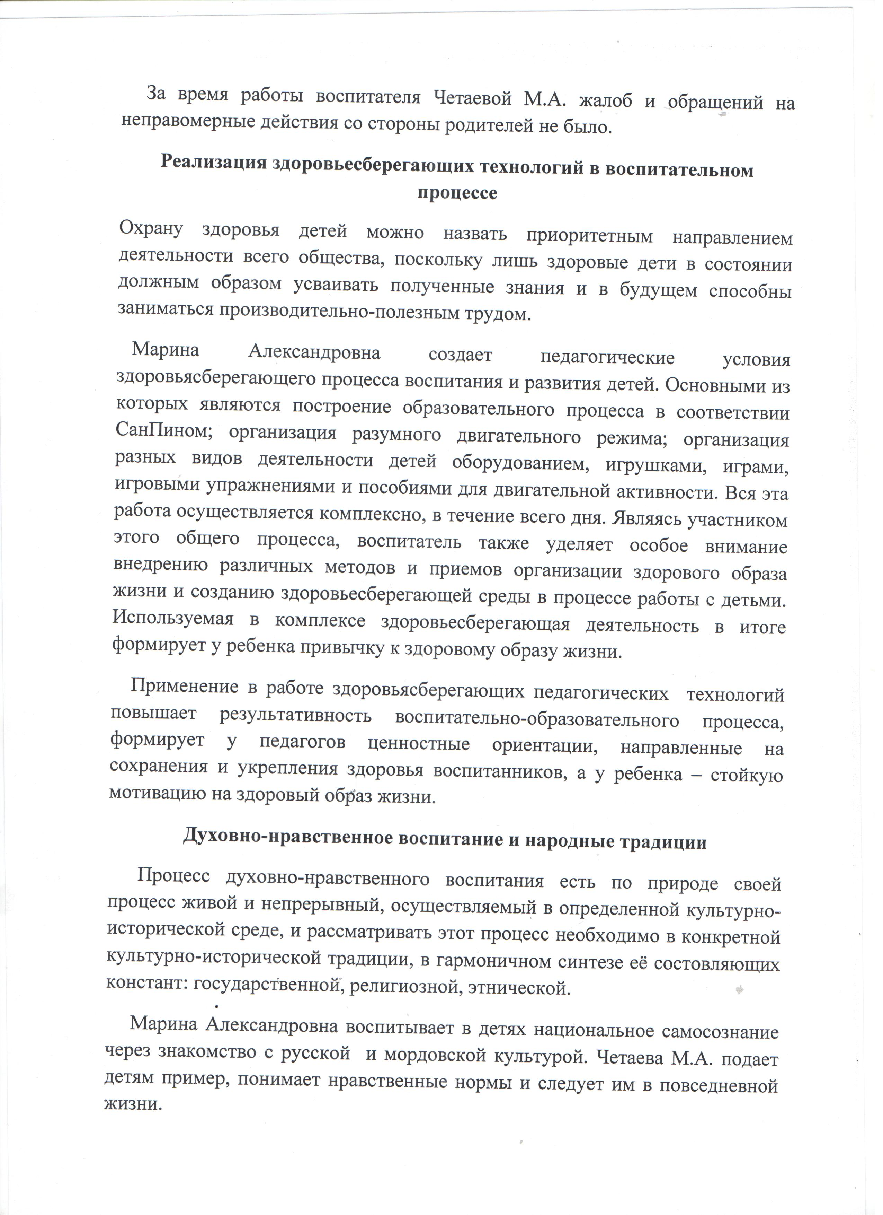

Slide 33
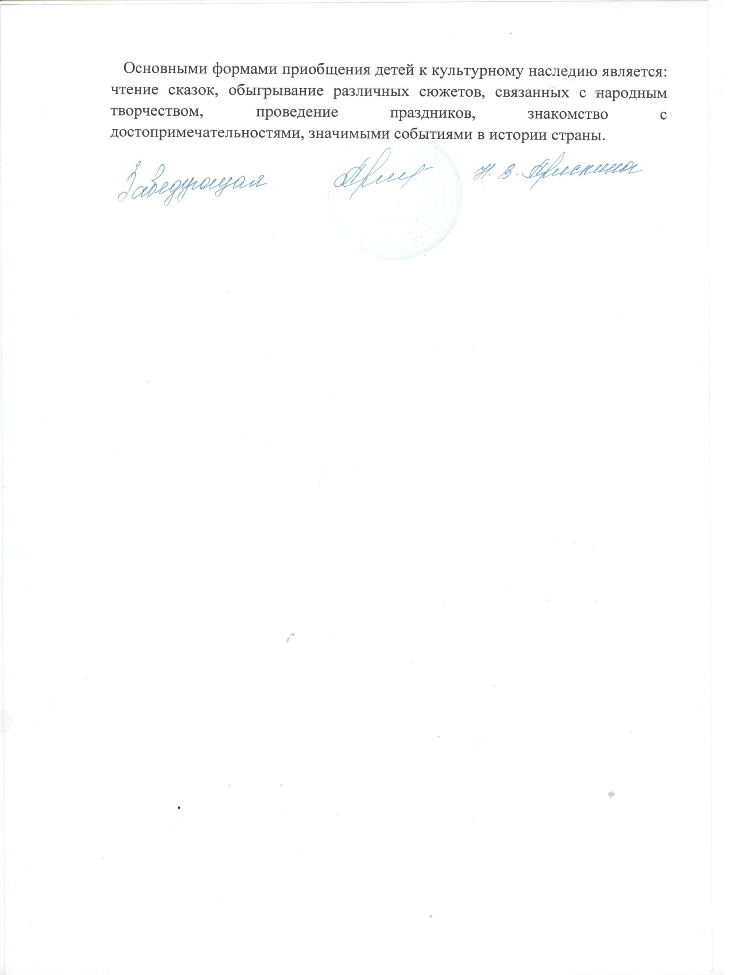

Slide 34
10. Участие педагога в профессиональных конкурсах

Slide 35


Slide 36


Slide 38


Slide 39
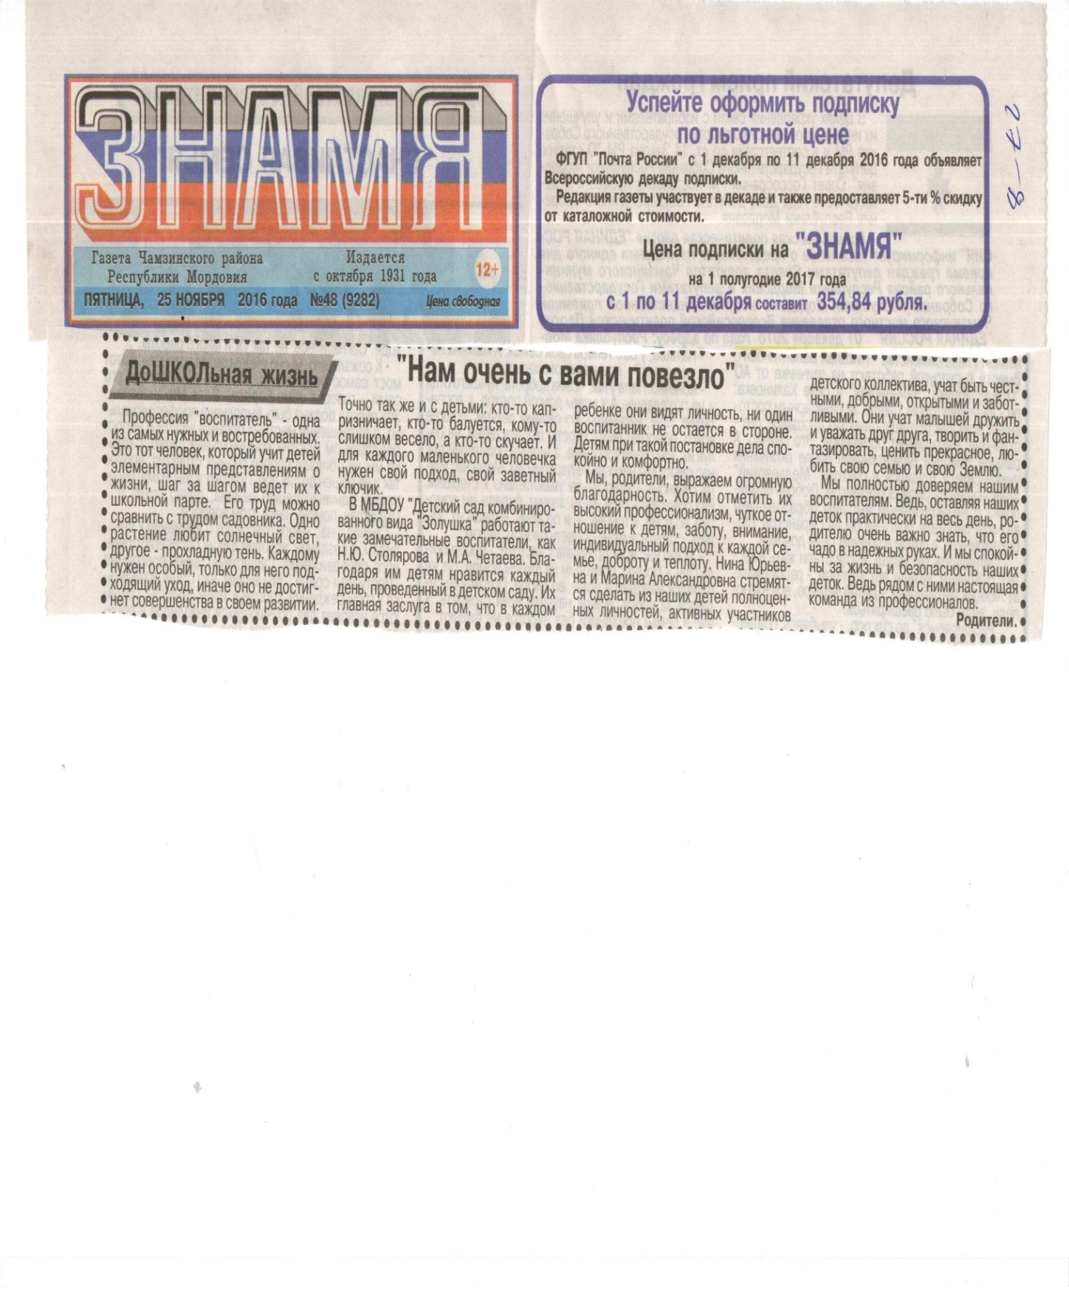
11. Награды и поощрения педагога в меж аттестационный период органами государственной власти, МО РМ, муниципальными органами управления образованием, общественными организациями, педагогическими сообществами, родительской общественностью.

Slide 40
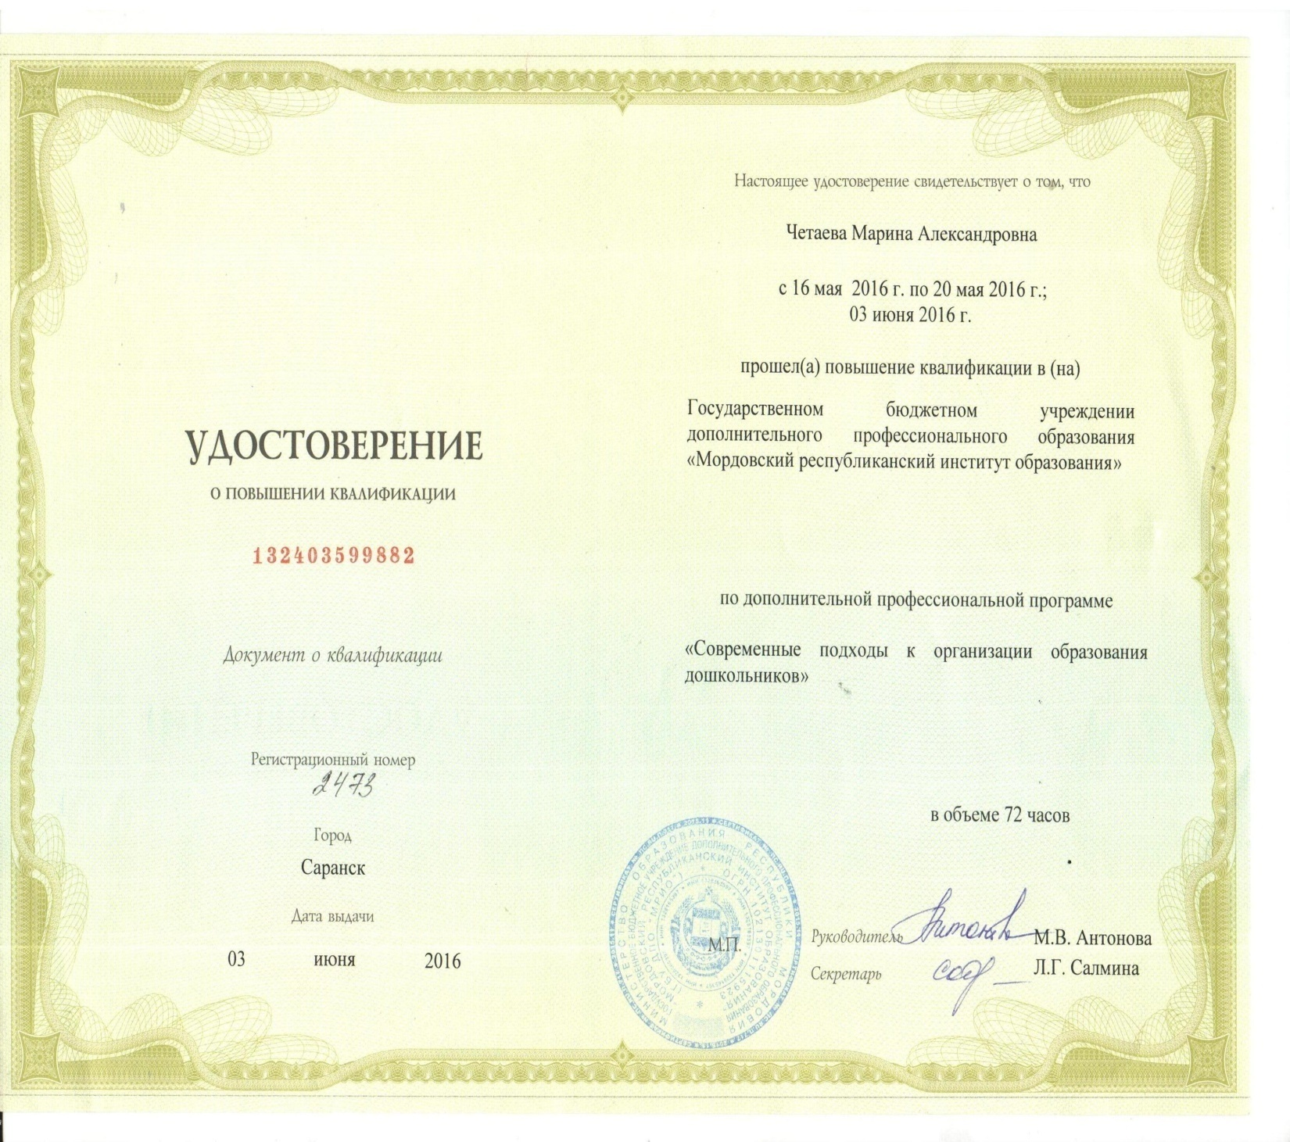
12.
Повышение квалификации, профессиональная переподготовка

